Slide 1


Slide 2

POR TRÁS DA AGRICULTURA SUSTENTÁVEL, O MELHOR DA PESQUISA E INOVAÇÃO DA VALAGRO
Dr. Chryz Melinski Serciloto
Gerente de Desenvolvimento de Mercado

Slide 3






PESQUISA E DESENVOLVIMENTO
TEM UM PAPEL FUNDAMENTAL NA CONCRETIZAÇÃO DO OBJETIVO DE:
PRODUZIR MAIS UTILIZANDO MENOS RECURSOS
O QUE A AGRICULTURA MODERNA DEVE ASSEGURAR:
ATENDER O AUMENTO DA DEMANDA POR ALIMENTOS
ENFRENTAR A ESCASSEZ DE RECURSOS NATURAIS, AUMENTANDO SUA EFICIÊNCIA
REDUZIR OS IMPACTOS DAS PRÁTICAS AGRÍCOLAS NO MEIO AMBIENTE
GARANTIR A SUSTENTABILIDADE A LONGO PRAZO

Slide 4

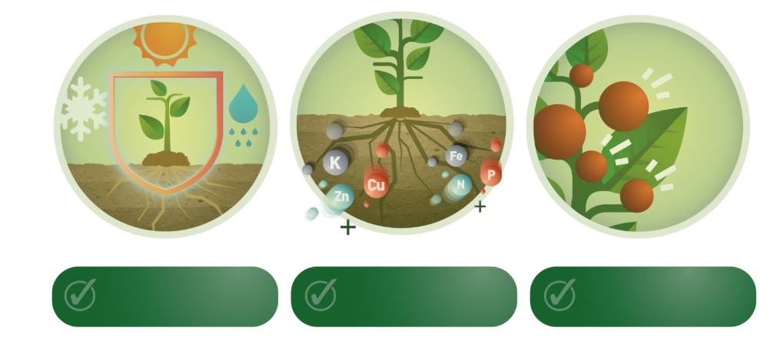
BIOESTIMULANTES DE PLANTAS
OS BIOSTIMULANTES AUMENTAM A EFICIÊNCIA AGRÍCOLA
1 – Melhoram a tolerância ao estresse ABIÓTICO
2 - Melhoram a eficiência de utilização de nutrientes
3 - Melhoram a qualidade da colheita
«Os bioestimulantes contém substâncias e/ou microorganismos,
cuja função, quando aplicada às plantas ou à rizosfera, é estimular os processos naturais para aumentar / melhorar a absorção de nutrientes, a eficiência dos nutrientes, a tolerância aos estresses abióticos e / ou a qualidade da cultura»
(current EBIC definition)

Slide 5
BIOESTIMULANTES DE PLANTAS

Slide 6
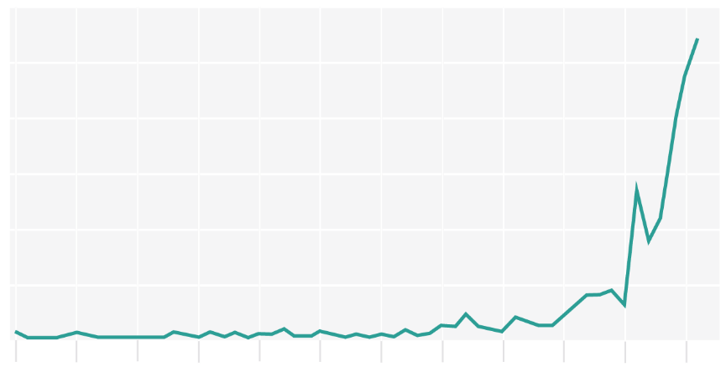
BIOESTIMULANTES DE PLANTAS
TRABALHOS CIENTÍFICOS UTILIZANDO O TERMO “BIOSTIMULANTE”
150
125
100
75
50
25
0
TRABALHOS CIENTIFICOS SOBRE O USO DE BIOSTIMULANTES NA AGRICULTURA PUBLICADOS A NIVEL MUNDIAL
Documents
1961
1966
1971
1976
1981
1986
1991
1996
2001
2006
2011
2016
Scopus

Slide 7
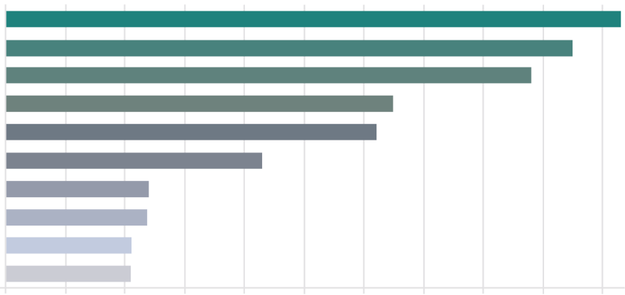
BIOESTIMULANTES DE PLANTAS
TOP 10 PAÍSES EM ARTIGOS CIENTÍFICOS USANDO A PALAVRA "BIOESTIMULANTE"
Italy
United States
Brazil
Poland
Spain
India
Canada
Egypt
South Africa
United Kingdom
0
10
20
30
40
50
60
70
80
90
100
Documents

Slide 8
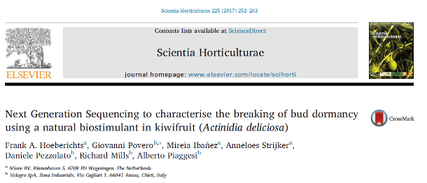
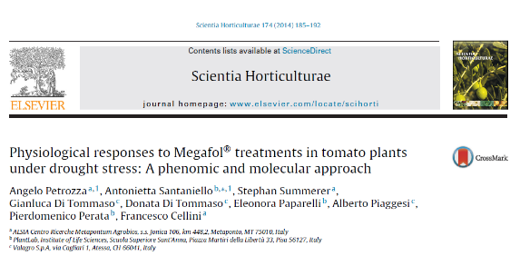
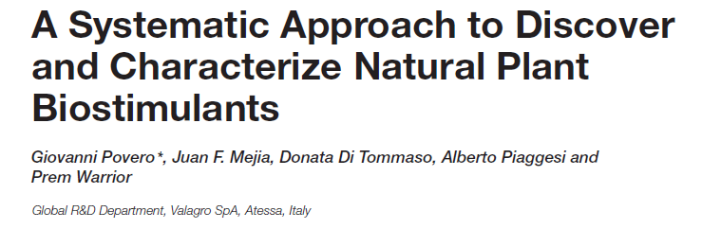
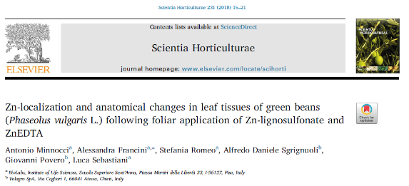


BIOESTIMULANTES DE PLANTAS
NOSSOS ÚLTIMOS TRABALHOS CIENTÍFICOS

Slide 9


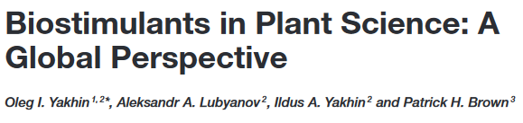
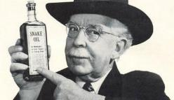
BIOESTIMULANTES DE PLANTAS
DEFINIÇÃO
NO PASSADO:
A presença de alguns produtos desqualificados no mercado compromete a comercialização para todos os participantes, o que faz com que muitos bioestimulantes, como um todo, sejam considerados “água de batata”.

Slide 10






BIOESTIMULANTES DE PLANTAS
DEFINIÇÃO
BIOESTIMULANTES
FERTILIZANTES
+
HORMÔNIOS
VEGETAIS
BIOSTIMULANTES
São freqüentemente DERIVADOS DE SUBSTÂNCIAS NATURAIS
BIOSTIMULANTES
SÃO COMPOSTOS DE BAIXA TOXICIDADE
MUITAS MATÉRIAS-PRIMAS USADAS PARA A PRODUÇÃO DE BIOSTIMULANTES SÃO CONSIDERADAS RESIDUOS

Slide 11






BIOESTIMULANTES DE PLANTAS
A NECESSIDADE DE EXPLORAR
BIOSTIMULANT
VALAGRO
O conhecimento sobre os benefícios dos bioestimulantes vem aumentando constantemente (aumento consistente de trabalhos de pesquisa).
Pouco é conhecido sobre o seu “Modo de ação”.
MATRIZES NATURAIS PORÉM COMPLEXAS: O QUE OS TORNA TÃO ESPECIAIS"?

Slide 12
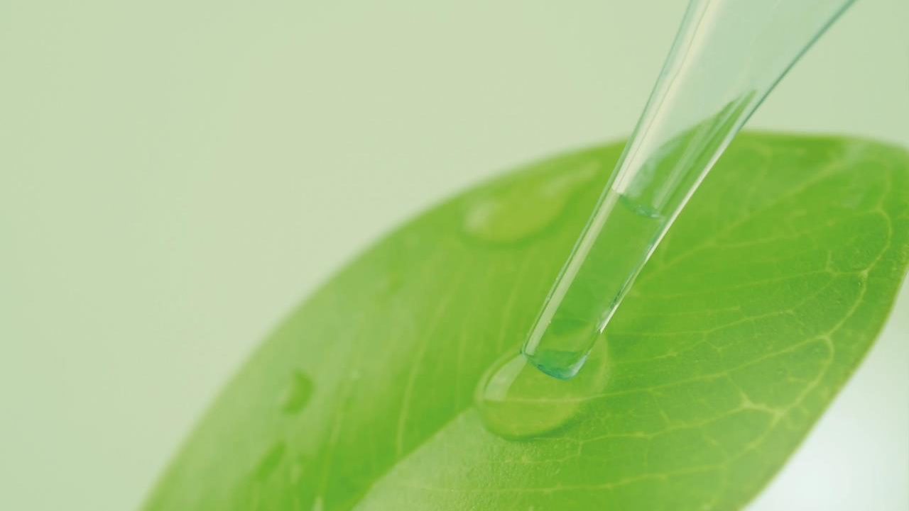


PLATAFORMA TECNOLÓGICA
P&D Global

Slide 13
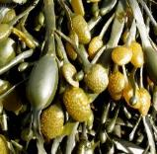
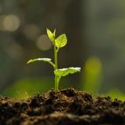
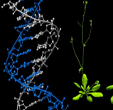
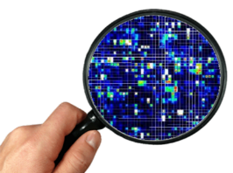
PLATAFORMA TECNOLÓGICA P&D GLOBAL
O OBJETIVO DO NOSSO TRABALHO COMO P&D GLOBAL
Respostas das perguntas:
o que faz um protótipo ou produto funcionar?
«Explicar» e prever a função e modo de ação de substâncias
Explorar, descobrir novas oportunidades
(por exemplo, compostos / complexos com efeito positivo)
Aprimorar a época de aplicação, dosagem e formulação
Validar nossas soluções globalmente

Slide 14
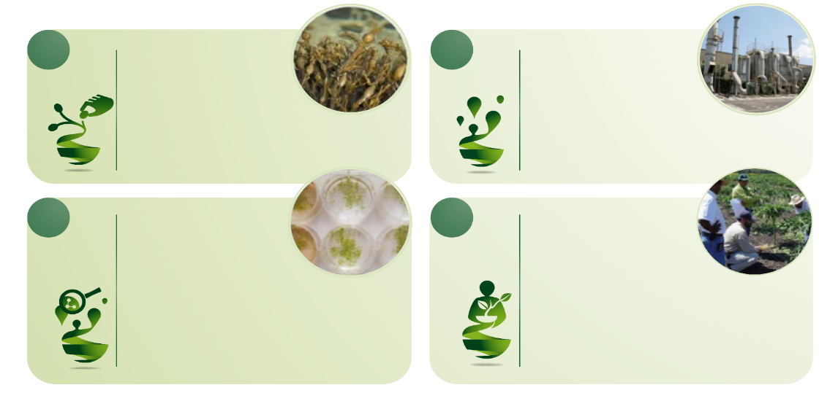
PLATAFORMA TECNOLÓGICA P&D GLOBAL
LIDERANDO A CAPACIDADE DE DESENVOLVIMENTO
GEAPOWER REDUZ O CUSTO DE LEVAR UMA SOLUÇÃO AO MERCADO AO GARANTIR EFICÁCIA CONSISTENTE
1
PROFUNDO CONHECIMENTO DAS MATÉRIAS-PRIMAS E INGREDIENTES ATIVOS
2
SELEÇÃO DOS
MÉTODOS DE
EXTRAÇÃO DOS PRINCÍPIOS ATIVOS
  Processos de extração personalizados ajudam a manter a proporção correta de cada ingrediente em misturas naturais complexas
Isso permite com que a Valagro identifique, caracterize e preserve os ingredientes ativos específicos que podem atingir o alvo de respostas fisiológicas em plantas
3
4
COMPROVADA CAPACIDADE DE FORNECER SOLUÇÕES COMERCIALMENTE VIÁVEIS
SCREENING
AVANÇADO
E TECNOLOGIAS DE INVESTIGAÇÃO
Genômica, fenômicas e outras ciências “omicas” permitem que a Valagro decifre os gatilhos genéticos e moleculares para respostas fisiológicas específicas em sistemas de plantas.
Triagem de centenas de amostras por experimento.
Vasta experiência com experimentos de campo
Comercial e P&D estão intimamente integrados
Permite a Valagro acelerar protótipos com a melhor chance de alcançar a viabilidade comercial do produto
Notes:
What really separates us from the competition, however, is that our process is unique in terms of optimizing active ingredients.
This enables us to fast-track our product development process and ensure efficiency of our products.
Valagro has been using the most modern tools in phenomics and genomics to understand the basic activities of our natural products in order to provide commercially viable solutions for farmers.
The key point that I want to emphasize is that Valagro stands in the area between biologicals and chemicals.
We have a great understanding of our natural ingredients, raw materials, and the mechanism to extract and optimize the ratios and proportions.
No competitor has a proven end-to-end platform as strong as ours.

Slide 15



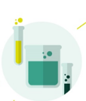






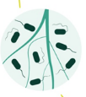


INTRODUÇÃO SOBRE P&D GLOBAL
Fisiologia de Plantas
Estudo do efeito de formulações na fisiologia das plantas. Descoberta de novas substâncias úteis de origem vegetal (pesquisa fitoquímica)
PLATAFORMAS DE PESQUISA
Laboratório de Química
Formulações e caracterização química de matérias primas e protótipos/produtos
Laboratórios conjunto
Qualidade
controle de qualidade de processos e produtos
Agronomia
Resultados agronômicos de formulações em diversas culturas e diferentes regiões geográficas
Microbiologia
Estudo dos benefícios dos microorganismos
Fitopatologia de Plantas
Estudo de micro organismos e condições ambientais que induzem doenças. Métodos de manejo / controle, baseado em bio controle e elicitores
Estabelecimento de processos de fermentação para estimular o crescimento de plantas e suprimir patógenos.
Investimento da empresa: 4% do faturamento
52 pessoas

Slide 16








VALAGRO GROUP
INTRODUÇÃO SOBRE P&D GLOBAL
ACADEMIA E INDÚSTRIA, EMPRESAS NO CAMPUS
AS CHAVES PARA O SUCESSO:
INTERESSES COMUNS
CONFIANÇA
BOA COMUNICAÇÃO
Criar "ecossistemas", no qual parcerias ajudam
Business
Science
Jana J. Watson-Capps & Thomas R. Cech (2014)
http://www.nature.com/news/academia-and-industry-companies-on-campus-1.16127

Slide 17







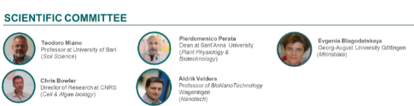
VALAGRO GROUP
Biostimolanti
INTRODUÇÃO SOBRE P&D GLOBAL
REDES CIENTÍFICAS
Open Innovation Network: nosso P&D interna como um network em uma rede mais ampla, a fim de acelerar e "capturar" a inovação em um amplo ecossistema.
Instalações de teste independentes
Laboratórios conjuntos
Internal R&D
Comitê Científico
Universidades e institutos de pesquisa
Parceiros estratégicos (empresas & spin-off)
SELEÇÃO DE PARCEIROS DE PESQUISA

Slide 18
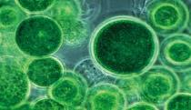
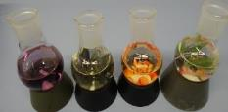
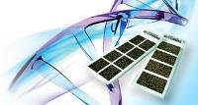
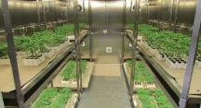
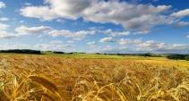
PLATAFORMA TECNOLÓGICA P&D GLOBAL
PLATAFORMA TECNOLÓGICA
DESCOBERTA
PROTOTIPAGEM
SCREENING
SCREENING PRIMÁRIO
TESTES EM CAMPO ABERTO
Gestão da propriedade intelectual (patentes)
min. 2 meses
min. 3 meses
min. 3 meses
min. 4 meses
24 meses (2-safras)
PESQUISA
DESENVOLVIMENTO
PLATAFORMA TECNOLÓGICA P&D GLOBAL
Notes:
18

Slide 19





PLATAFORMA TECNOLÓGICA P&D GLOBAL
DESCOBERTA
PROTOTIPAGEM
TRIAGEM BIOLÓGICA
SCREENING PRIMÁRIO
TESTE EM CAMPO ABERTO
Conceito de negócio (Innoteam)
HIPÓTESE DE TRABALHO
DESCOBERTA
PESQUISA DE LITERATURA/ BIBLIOTECA DIGITAL
ESTUDO DOS PROCESSOS DE EXTRAÇÃO OU FERMENTAÇÃO
ANÁLISE DE UMA NECESSIDADE INSATISFEITA
SELEÇÃO DE MATÉRIAS-PRIMAS
min. 2 meses

Slide 20

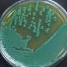
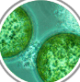

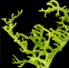




PLATAFORMA TECNOLÓGICA P&D GLOBAL
DESCOBERTA
PROTOTIPAGEM
TRIAGEM BIOLÓGICA
SCREENING PRIMÁRIO
TESTE EM CAMPO ABERTO
MICRÓBIOS
PLATAFORMA DE FÓRMULA
MICROALGAS
TIPOLÓGICA
FICHA TÉCNICA
MACRO-ALGAS
SOLUÇÃO DE FÓRMULA
SELEÇÃO DE MATÉRIAS-PRIMAS
RESULTADO
Matérias-primas selecionadas, microrganismos, extratos, moléculas para satisfazer a necessidade
FITOQUÍMICOS E EXTRATOS VEGETAIS
NOVAS MOLÉCULAS QUELANTES

Slide 21
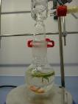
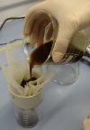

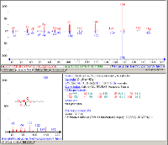
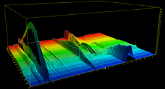
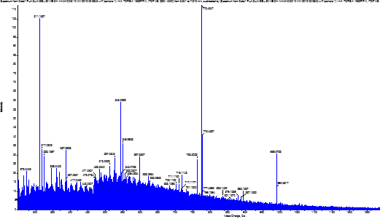
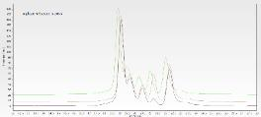
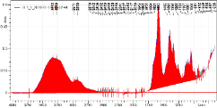
PLATAFORMA TECNOLÓGICA P&D GLOBAL
DESCOBERTA
PROTOTIPAGEM
TRIAGEM BIOLÓGICA
SCREENING PRIMÁRIO
TESTE EM CAMPO ABERTO
Teste de diferentes procedimentos de extração, selecionando os melhores em termos de processo e rendimento
Avaliação do resultado análise quali-quantitativa
Impressão digital GPC e FT-IR do melhor extrato
Estudo de processos de extração
Expansão de mg para gramas
RESULTADO: melhor extrato para ser formulado.

Slide 22


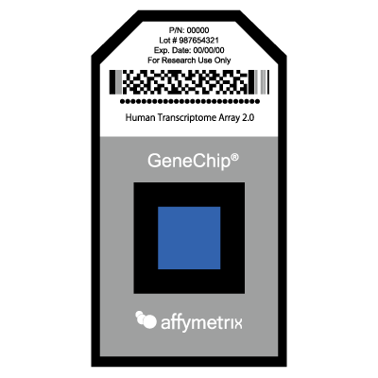





PLATAFORMA TECNOLÓGICA P&D GLOBAL
DESCOBERTA
PROTOTIPAGEM
TRIAGEM BIOLÓGICA
SCREENING PRIMÁRIO
TESTE EM CAMPO ABERTO
TRIAGEM BIOLÓGICA *
SELEÇÃO preliminar e caracterização de eficácia (modo de ação)
min. 3 meses
*principalmente, protótipos, mas também matérias-primas selecionadas, fitoquímicos, microrganismos
BIOENSAIOS
GENÓMICA
FENÔMICA
OUTRAS OMICAS

Slide 23
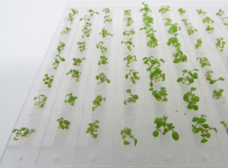
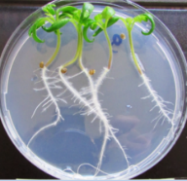
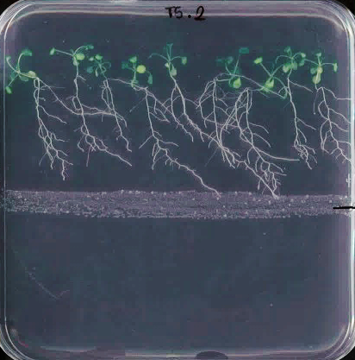
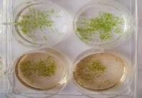
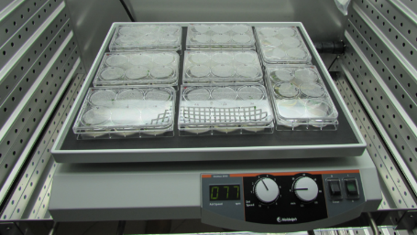

PLATAFORMA TECNOLÓGICA P&D GLOBAL
DESCOBERTA
PROTOTIPAGEM
TRIAGEM BIOLÓGICA
SCREENING PRIMÁRIO
TESTE EM CAMPO ABERTO
Acelerar o processo de seleção preliminar: sem solo e concorrência com fungos/bactérias
Seleção das melhores plantas modelo (Arabidopsis, tomate, Brachipodium, etc.)
Germinação de plantas e crescimento sob condições estéreis, em meio nutritivo líquido ou sólido
Os parâmetros de luz e temperatura são modulados/monitorados
BIOENSAIOS
Testes in vitro & micropheno-digitação
Bioestimulantes são adicionados para avaliar as curvas de resposta de dose-efeito
Estudos de efeito de micróbios em plantas (PGPR, solubilização de nutrientes)
Inoculum 3 cm

Slide 24
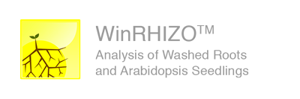
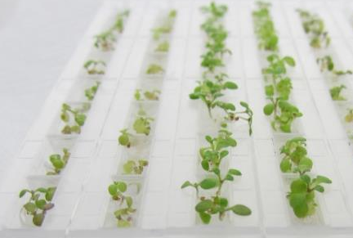
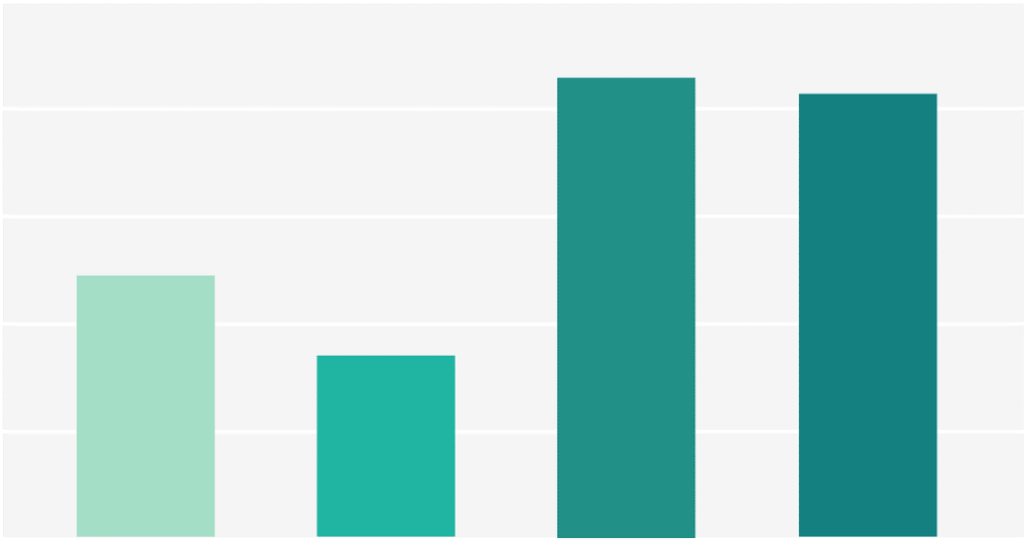
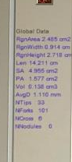
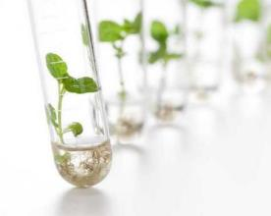
PLATAFORMA TECNOLÓGICA P&D GLOBAL
DESCOBERTA
PROTOTIPAGEM
TRIAGEM BIOLÓGICA
SCREENING PRIMÁRIO
TESTE EM CAMPO ABERTO
De qualitativo para quantitativo
Measure of traits
80
70
60
50
40
30
FW (mg)
BIOENSAIOS
Testes in vitro & microfenotipagem
NaCl
RETROSAL
NaCl +
RETROSAL
Análise de imagem assistida por software de raiz
UTC
UTC
NaCl
RETROSAL
NaCl +
RETROSAL

Slide 25


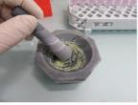






PLATAFORMA TECNOLÓGICA P&D GLOBAL
DESCOBERTA
PROTOTIPAGEM
TRIAGEM BIOLÓGICA
SCREENING PRIMÁRIO
TESTE EM CAMPO ABERTO
Genômica funcional como poderosa ferramenta para decifrar os gatilhos moleculares e fisiológicos para respostas específicas em sistemas de plantas
Microarray: tecnologia de alto rendimento para medir a expressão paralela de milhares de genes
Gene chip
«Em tempo real» qPCR para se concentrar em processos fisiológicos/rotas metabolicas específicas ou validar dados de microarray
EXTRAÇÃO
GENÓMICA
Microarray, qPCR e Sequencimento de Nova Geração
Real-time qPCR analysis
Sequenciamento de Nova Geração (NGS): Genómica "no campo", dedicado à plantas não-modelo e microorganismos
NGS
RESULTADO: Minuncioso estudo molecular do efeito de bioestimulantes e explicação do modo de ação

Slide 26






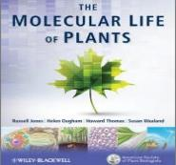



VALAGRO
Our solution: NutriONE
PLATAFORMA TECNOLÓGICA P&D GLOBAL
DESCOBERTA
PROTOTIPAGEM
TRIAGEM BIOLÓGICA
SCREENING PRIMÁRIO
TESTE EM CAMPO ABERTO
GENES "ORQUESTRAM" A VIDA MOLECULAR DAS PLANTAS
GERMINAÇÃO E EMERGÊNCIA
FLORAÇÃO
AMADURECIMENTO
UTILIZAÇÂO DE NUTRIENTES
FOTOSSÍNTESE E MOBILIZAÇÃO DE RESERVAS DE ALIMENTO
CRESCIMENTO E DESENVOLVIMENTO
A VIDA MOLECULAR DE PLANTAS

Slide 27
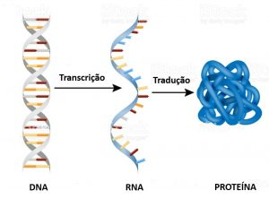
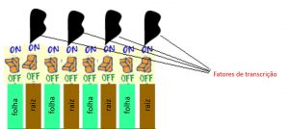
VALAGRO
Our solution: NutriONE
PLATAFORMA TECNOLÓGICA P&D GLOBAL
DESCOBERTA
PROTOTIPAGEM
TRIAGEM BIOLÓGICA
SCREENING PRIMÁRIO
TESTE EM CAMPO ABERTO
GENES "ORQUESTRAM" A VIDA MOLECULAR DAS PLANTAS
Bioestimulantes
Ambiente

Slide 28
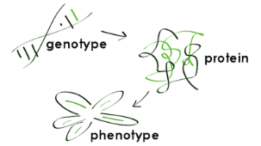



PLATAFORMA TECNOLÓGICA P&D GLOBAL
DESCOBERTA
PROTOTIPAGEM
TRIAGEM BIOLÓGICA
SCREENING PRIMÁRIO
TESTE EM CAMPO ABERTO
GENES "ORQUESTRAM" A VIDA MOLECULAR DAS PLANTAS
A base de todos os processos biológicos/fisiológicos em plantas, incluindo o desenvolvimento ou adaptação às mudanças nas determinadas condições ambientais
Planta precisa “sentir” rapidamente os sinais do ambiente, que são traduzidos em alterações de expressão do gene
BIOSTIMULANT
VALAGRO

Slide 29
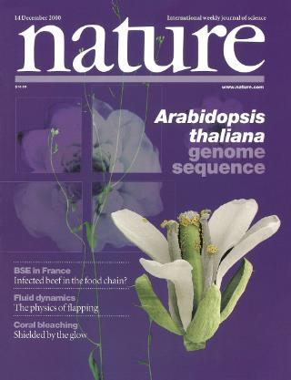


PLATAFORMA TECNOLÓGICA P&D GLOBAL
DESCOBERTA
PROTOTIPAGEM
TRIAGEM BIOLÓGICA
SCREENING PRIMÁRIO
TESTE EM CAMPO ABERTO
IMPORTÂNCIA DO SEQUENCIAMENTO DO GENOMA
A planta «sistema modelo»

Slide 30



PLATAFORMA TECNOLÓGICA P&D GLOBAL
DESCOBERTA
PROTOTIPAGEM
TRIAGEM BIOLÓGICA
SCREENING PRIMÁRIO
TESTE EM CAMPO ABERTO
ARABIDOPSIS É UM BOM MODELO?
Uma planta muito pequena, com um ciclo de vida de 2 meses e um genoma completamente sequenciado
2
meses
Ensaios e experimentos grandes podem ser executados em poucos meses

Slide 31



PLATAFORMA TECNOLÓGICA P&D GLOBAL
DESCOBERTA
PROTOTIPAGEM
TRIAGEM BIOLÓGICA
SCREENING PRIMÁRIO
TESTE EM CAMPO ABERTO
Genômica de plantas
Descrição da abordagem genômica
COMO ESTUDAR A EXPRESSÃO DE MILHARES DE GENES?
1 gene = 1 semana de trabalho
20.000 genes = 400 anos!
Northern Blots
Microarrays
20.000 genes = 1 semana de trabalho

Slide 32





PLATAFORMA TECNOLÓGICA P&D GLOBAL
DESCOBERTA
PROTOTIPAGEM
TRIAGEM BIOLÓGICA
SCREENING PRIMÁRIO
TESTE EM CAMPO ABERTO
GENE-CHIP MICROARRAY

Slide 33



PLATAFORMA TECNOLÓGICA P&D GLOBAL
DESCOBERTA
PROTOTIPAGEM
TRIAGEM BIOLÓGICA
SCREENING PRIMÁRIO
TESTE EM CAMPO ABERTO
GENE-CHIP MICROARRAY
Genômica funcional como uma ferramenta poderosa para decifrar os gatilhos moleculares e fisiológicos para respostas específicas em sistemas da planta após a aplicação de um bioestimulante

Slide 34








PLATAFORMA TECNOLÓGICA P&D GLOBAL
DESCOBERTA
PROTOTIPAGEM
TRIAGEM BIOLÓGICA
SCREENING PRIMÁRIO
TESTE EM CAMPO ABERTO
GENE-CHIP MICROARRAY
Controle
GENÔMICA
AMicroarray, qPCR and Next Gen. Sequencing
Biostimulante
4 dias - mudas de Arabidopsis thaliana cultivadas em 2,5 ml de líquido sob luz contínua
(90 µm photons m⁻²) com agitação suave a 22°C. Tratamentos foram realizados pela adição de solução de BIOESTIMULANTE para placas de crescimento selecionadas e água para as placas controle.

Slide 35



PLATAFORMA TECNOLÓGICA P&D GLOBAL
DESCOBERTA
PROTOTIPAGEM
TRIAGEM BIOLÓGICA
SCREENING PRIMÁRIO
TESTE EM CAMPO ABERTO
Genômica de plantas
Descrição da abordagem genômica

Slide 36

PLATAFORMA TECNOLÓGICA P&D GLOBAL
DESCOBERTA
PROTOTIPAGEM
TRIAGEM BIOLÓGICA
SCREENING PRIMÁRIO
TESTE EM CAMPO ABERTO
Genômica de plantas
Descrição da abordagem genômica

Slide 37

PLATAFORMA TECNOLÓGICA P&D GLOBAL
DESCOBERTA
PROTOTIPAGEM
TRIAGEM BIOLÓGICA
SCREENING PRIMÁRIO
TESTE EM CAMPO ABERTO
Genômica de plantas
Descrição da abordagem genômica
Provas moleculares
Notes:
Ho corretto molecolar in «molecular»

Slide 38

PLATAFORMA TECNOLÓGICA P&D GLOBAL
DESCOBERTA
PROTOTIPAGEM
TRIAGEM BIOLÓGICA
SCREENING PRIMÁRIO
TESTE EM CAMPO ABERTO
Genômica de plantas
Descrição da abordagem genômica

Slide 39

PLATAFORMA TECNOLÓGICA P&D GLOBAL
DESCOBERTA
PROTOTIPAGEM
TRIAGEM BIOLÓGICA
SCREENING PRIMÁRIO
TESTE EM CAMPO ABERTO
Genômica de plantas
Descrição da abordagem genômica

Slide 40

PLATAFORMA TECNOLÓGICA P&D GLOBAL
DESCOBERTA
PROTOTIPAGEM
TRIAGEM BIOLÓGICA
SCREENING PRIMÁRIO
TESTE EM CAMPO ABERTO
Genômica de plantas
Descrição da abordagem genômica

Slide 41

PLATAFORMA TECNOLÓGICA P&D GLOBAL
DESCOBERTA
PROTOTIPAGEM
TRIAGEM BIOLÓGICA
SCREENING PRIMÁRIO
TESTE EM CAMPO ABERTO
Genômica de plantas
Descrição da abordagem genômica
LASER

Slide 42

PLATAFORMA TECNOLÓGICA P&D GLOBAL
DESCOBERTA
PROTOTIPAGEM
TRIAGEM BIOLÓGICA
SCREENING PRIMÁRIO
TESTE EM CAMPO ABERTO
Genômica de plantas
Descrição da abordagem genômica
~25.000 linhas-genes

Slide 43
PLATAFORMA TECNOLÓGICA P&D GLOBAL
DESCOBERTA
PROTOTIPAGEM
TRIAGEM BIOLÓGICA
SCREENING PRIMÁRIO
TESTE EM CAMPO ABERTO
Genômica de plantas
Descrição da abordagem genômica
Biostimulante
Controle

Slide 44

PLATAFORMA TECNOLÓGICA P&D GLOBAL
DESCOBERTA
PROTOTIPAGEM
TRIAGEM BIOLÓGICA
SCREENING PRIMÁRIO
TESTE EM CAMPO ABERTO
Genômica de plantas
Descrição da abordagem genômica
Caminhos/função:
Resposta ao estímulo
Resposta ao estresse
Processo metabólico secundário
etc.

Slide 45

PLATAFORMA TECNOLÓGICA P&D GLOBAL
DESCOBERTA
PROTOTIPAGEM
TRIAGEM BIOLÓGICA
SCREENING PRIMÁRIO
TESTE EM CAMPO ABERTO
Genômica de plantas
Descrição da abordagem genômica
Produto 1
Produto 2
Produto 3
Produto 4
ALTA EXPRESSÃO
Impressão digital Transcriptoma
BAIXA EXPRESSÃO

Slide 46








PLATAFORMA TECNOLÓGICA P&D GLOBAL
DESCOBERTA
PROTOTIPAGEM
TRIAGEM BIOLÓGICA
SCREENING PRIMÁRIO
TESTE EM CAMPO ABERTO
ANOTAÇÃO/INTERPRETAÇÃO
Genômica de plantas
Descrição da abordagem genômica
At4G16780
Nível de expressão
Alta
Baixa
Controle
Frio
Salinidade

Slide 47








VALAGRO GROUP
PLATAFORMA TECNOLÓGICA P&D GLOBAL
DESCOBERTA
PROTOTIPAGEM
TRIAGEM BIOLÓGICA
SCREENING PRIMÁRIO
TESTE EM CAMPO ABERTO
Genômica de plantas
Descrição da abordagem genômica
RESUMINDO...
Controle não tratado
Tratamento
Elaboração de Bioinformatica
Validação em «Tempo Real»
Gene X
Controle
Produto Valagro

Slide 48




PLATAFORMA TECNOLÓGICA P&D GLOBAL
DESCOBERTA
PROTOTIPAGEM
TRIAGEM BIOLÓGICA
SCREENING PRIMÁRIO
TESTE EM CAMPO ABERTO
Genômica de plantas
Descrição da abordagem genômica
EXEMPLO TÍPICO
❒

❒
Ensaios agronómicos
❒
6 meses
❒
Genômica: Não só em Arabidopsis...
3 meses

Slide 49



PLATAFORMA TECNOLÓGICA P&D GLOBAL
DESCOBERTA
PROTOTIPAGEM
TRIAGEM BIOLÓGICA
SCREENING PRIMÁRIO
TESTE EM CAMPO ABERTO
Genômica de plantas
Descrição da abordagem genômica
Visão geral sobre o transcriptoma de Arabidopsis em resposta a MEGAFOL comparado à testemunha não tratada (impressão digital)
GENÓMICA
Microarray, qPCR and Next Gen. Sequencing
+ 127 de genes superexpressos > 3

Slide 50


PLATAFORMA TECNOLÓGICA P&D GLOBAL
DESCOBERTA
PROTOTIPAGEM
TRIAGEM BIOLÓGICA
SCREENING PRIMÁRIO
TESTE EM CAMPO ABERTO
Genômica de plantas
Descrição da abordagem genômica
Genômica funcional como uma ferramenta poderosa para decifrar os gatilhos moleculares e fisiológicos para respostas específicas em sistemas de planta
50
40
30
20
10
0
Le25 (abiotic stress marker gene)
Relative Expression Level
GENÓMICA
Microarray, qPCR and Next Gen. Sequencing
2 h
4 h
8 h
Control
Protot. 16
Protot. 17
Protot. 18

Slide 51




PLATAFORMA TECNOLÓGICA P&D GLOBAL
DESCOBERTA
PROTOTIPAGEM
TRIAGEM BIOLÓGICA
SCREENING PRIMÁRIO
TESTE EM CAMPO ABERTO
Fenômica de plantas
Descrição da abordagem genômica
Análise de imagem de alto rendimento, multi espectro para detectar parâmetros fisiológicos e morfométricos
UV (fluorescência): para analisar a eficiência fotossintética
Visível- RGB: biomassa digital, arquitetura, índice de verde e amarelo da planta
FENÔMICA
High throughput image analysis
NIR (Near Infra-Red): teor de água da planta
RESULTADO: Caracterização do fenótipo, estado nutricional, fisiológico e teor de água de plantas
Sistema para análise fenômica para plantas-modelo em laboratório

Slide 52






GEAPOWER
IMPLEMENTATION OF INVESTIGATIVE STRATEGIES
PLATAFORMA TECNOLÓGICA P&D GLOBAL
DESCOBERTA
PROTOTIPAGEM
TRIAGEM BIOLÓGICA
SCREENING PRIMÁRIO
TESTE EM CAMPO ABERTO
Fenômica de plantas
Descrição da abordagem genômica
Abordagem fenômica
2. estações de imagem
3.Estação de
computador
NIR
RGB
  ROI (“Region Of Interest”)
  Digital biomass
  Green and yellow indexes
Water content
% Drought
Water content
% Drought
Root size
Architecture
N°roots
Fluorescence/Photosynthesis
Health index
1. Sistema de transporte

Slide 53

VALAGRO GROUP
Leading the Innovation in a context of «Global R&D»
PLATAFORMA TECNOLÓGICA P&D GLOBAL
DESCOBERTA
PROTOTIPAGEM
TRIAGEM BIOLÓGICA
SCREENING PRIMÁRIO
TESTE EM CAMPO ABERTO
Genômica de plantas
Descrição da abordagem genômica
Estudo de caso: resposta da planta ao estresse de seca

Slide 54



PLATAFORMA TECNOLÓGICA P&D GLOBAL
VALAGRO GROUP
TRIAGEM BIOLÓGICA
SCREENING PRIMÁRIO
TESTE EM CAMPO ABERTO
DESCOBERTA
PROTOTIPAGEM
Genômica de plantas
Descrição da abordagem genômica
  INTRODUÇÃO
O objetivo deste estudo foi avaliar o mecanismo fisiológico atrás da capacidade do Megafol para induzir a resistência das plantas contra as condições de estresse.
Estresse pela seca
Notes:
The aim of the research I am going to describe was evaluate the physiological mechanism modulate by Megafol applications to induce plant resistance against stressful condition, object of this research has been the drought stress

Slide 55









VALAGRO GROUP
PLATAFORMA TECNOLÓGICA P&D GLOBAL
DESCOBERTA
PROTOTIPAGEM
TRIAGEM BIOLÓGICA
SCREENING PRIMÁRIO
TESTE EM CAMPO ABERTO
  MATERIAL E MÉTODOS
Megafol em A. thaliana
Microarray technology
Transcriptomic fingerprint
Megafol em tomate- ESTRESSE HÍDRICO
qPCR
Phenomic approach
Notes:
We carried out our research using 2 different approach, at beginning we use the microarray technology. We use Arabidopsis seedlings, grown in a controlled condition, and we analyze the trascriptonic fingerprint

Slide 56



PLATAFORMA TECNOLÓGICA P&D GLOBAL
VALAGRO GROUP
DESCOBERTA
PROTOTIPAGEM
TRIAGEM BIOLÓGICA
SCREENING PRIMÁRIO
TESTE EM CAMPO ABERTO
Megafol na A. thaliana
Visão geral sobre o transcriptoma de Arabidopsis em resposta a Megafol comparado à testemunha (não tratada)
Anti-estresse
127 genes superexpressos
25.000 genes
Notes:
What we achieve is that megafol application in arabidopsis induce the over expression of different gene , in our research we have seen that more than 127 gene are encoded comparing with untreated plant. In particular among the different gene our microarray showed that the main product action was on gene involved on plant stress response. So that we decide, in the second step of this research, to focalize the analysis only considering the stress

Slide 57

PLATAFORMA TECNOLÓGICA P&D GLOBAL
VALAGRO GROUP
TRIAGEM BIOLÓGICA
SCREENING PRIMÁRIO
TESTE EM CAMPO ABERTO
DESCOBERTA
PROTOTIPAGEM
  MATERIAL E MÉTODOS
Megafol on A. thaliana
Microarray technology
Transcriptomic fingerprint
Megafol em tomate- ESTRESSE HÍDRICO
qPCR
Phenomic approach
Notes:
And we decide to continue our research moving from the model plant Arbidopsis and the standard condition to a cultivated crop. We choosen tomato grown in pot. On this tomato we induced the Drought stress and proceed to analyze at same time the molecular modification induced by megafol using realtime pcr, and the main morpho – physiological modification using the phenomic approach thanks to scanalyzer 3d now available at Agrobios

Slide 58





vs seca sem tratamento e condição normal
PLATAFORMA TECNOLÓGICA P&D GLOBAL
DESCOBERTA
PROTOTIPAGEM
TRIAGEM BIOLÓGICA
SCREENING PRIMÁRIO
TESTE EM CAMPO ABERTO
Megafol no tomate - ESTRESSE DE SECA
Condição | Tratamento | Megafol | Control | Taxa
Estresse de seca(5/04) | 1 aplicação (5/04) | X | - | 3 ml/L
Experimento realizado em plantas de tomate (cv. “IKRAM”) → submetidas ao ponto de murcha
Indução do estresse (início do estresse hídrico)
200 ml de H₂0 (recuperação)
Nível de água
Ponto de murcha
+ 50 ml def H₂0
Transplante
Estresse por seca
S1
S2
R
Primeiro período de estresse
(4 dias)
Segundo período de estresse
( 5 dias)
(recuperação)
Notes:
The protocol we adopt was: one week after the trasplant we stopped the irrigation iduce drought stress ........ We did daily assesment on the phenotype change and collected sample for real time pcr in order to correlate the two kind of data. We mantain a period of strong stress without water for 4 days a second period with a small recovery 50 ml of water for 5 days, to avoid plant die and a complete recovery

Slide 59



PLATAFORMA TECNOLÓGICA P&D GLOBAL
TRIAGEM BIOLÓGICA
SCREENING PRIMÁRIO
TESTE EM CAMPO ABERTO
Marcador genético para a detecção da seca
DESCOBERTA
PROTOTIPAGEM
Megafol em tomate - ESTRESSE DE SECA
Solyc02g084840
Dehydrin DHN1: similar a Arabidopsis RAB18 → proteção contra o estresse abiótico, tais como a seca. Anotação: "resposta ao estímulo de água"
Solyc03g025810
Dessecação/baixa temperatura induzida: similar a Arabidopsis RD29 → codificação de proteínas induzidas por estresse abiótico como dessecação, frio e salinidade.
stress
No stress
stress
No stress
Quantitative RT-PCR amplification (qPCR)
Notes:
Concerning the molecular response, we chosen to show the results of this two gene that are both stress (disecation) induced gene: the first one is dehydrin genes that encode for dehydrin protein that work reducing dehydration second one is also induced in drought condition encoding hydrophillic protein. In untreated plant we observe that both this gene are highly induced particularly during the most severe period of water lack by the drought stress as a plant response to this stress, in megafol treated plant the level of expression is much lower probably some protection is induced (to be investigate) plant get a sort of hardening and are less senitive to the stress

Slide 60




PLATAFORMA TECNOLÓGICA P&D GLOBAL
DESCOBERTA
PROTOTIPAGEM
TRIAGEM BIOLÓGICA
SCREENING PRIMÁRIO
TESTE EM CAMPO ABERTO
ESTRESSE DE SECA
Estudo de caso: resposta ao estresse de seca da planta
*
*Gene marcador para percepção de seca
Gene expression level
EFEITO DE ENDURECIMENTO!
Stress
Recovery
Stress
Recovery
Notes:
60

Slide 61





PLATAFORMA TECNOLÓGICA P&D GLOBAL
DESCOBERTA
PROTOTIPAGEM
TRIAGEM BIOLÓGICA
SCREENING PRIMÁRIO
TESTE EM CAMPO ABERTO
Respostas fisiológicas para o tratamento de MEGAFOL®
Scanalyzer 3D
Abordagem fenomica
2. Estações de geração de imagens
3.Estação de computador
MULTI-SPECTRUM ANALYSIS
Infra vermelho, radiação UV
ANÁLISE DA IMAGEM DAS PLANTAS
Alta quantidade de dados
Informação fenotípica
Relativo baixo custo
(saúde da planta, conteúdo de água…)
Nenhuma análise invasiva
Parâmetros morfométricos
(peso, largura, biomassa..)
Respostas fisiológicas das plantas em diferentes condições de cultivo
1. Sistema de transporte
Notes:
Imaging capturing system
Three imeging chambers with

Slide 62



PLATAFORMA TECNOLÓGICA P&D GLOBAL
VALAGRO GROUP
TRIAGEM BIOLÓGICA
SCREENING PRIMÁRIO
TESTE EM CAMPO ABERTO
DESCOBERTA
PROTOTIPAGEM
RESPOSTAS FISIOLÓGICAS PARA O TRATAMENTO DE MEGAFOL®
RESUMO DOS PARÂMETROS DETECTADOS COM O SCANALYZER 3D
RGB (Red-Green-Blue): crescimento e cor
Biomassa digital
RGB
2. UV (ultra violeta)
  Índice de saúde
UV
3. NIR (Near InfraRed): análise interna dos tecidos da folha
Conteúdo de água/ % seca
NIR
Notes:
We detected the follow parameters

Slide 63








































VALAGRO GROUP
PLATAFORMA TECNOLÓGICA P&D GLOBAL
DESCOBERTA
PROTOTIPAGEM
TRIAGEM BIOLÓGICA
SCREENING PRIMÁRIO
TESTE EM CAMPO ABERTO
1. RGB (Red-Green-Blue) →Biomassa digital
RESPOSTAS FISIOLÓGICAS PARA O TRATAMENTO DE MEGAFOL®
200 ml of water (recovery)
50 ml of water
50 ml of water
Stress induction
200 ml of water (recovery)
Stress induction
UNTREATED
Notes:
DB correlates with fresh weight, the area of the plant in the three orthogonal images from the RGB chamber were applied in the following formula

Slide 64


VALAGRO GROUP
PLATAFORMA TECNOLÓGICA P&D GLOBAL
DESCOBERTA
PROTOTIPAGEM
TRIAGEM BIOLÓGICA
SCREENING PRIMÁRIO
TESTE EM CAMPO ABERTO
1. RGB (Red-Green-Blue) →Biomassa digital
Biomass (pixel 3)
CONTROL
Stress induction
+ STRESS
STRESS
Digital Biomass (x10³)
+200 ml of H20
(Recovery)
+ 50 ml of H₂0
S1
S2
R

Slide 65





PLATAFORMA TECNOLÓGICA P&D GLOBAL
DESCOBERTA
PROTOTIPAGEM
TRIAGEM BIOLÓGICA
SCREENING PRIMÁRIO
TESTE EM CAMPO ABERTO
RESPOSTAS FISIOLÓGICAS PARA O TRATAMENTO DE MEGAFOL®
2. UV análise → Índice de saúde

Slide 66



PLATAFORMA TECNOLÓGICA P&D GLOBAL
DESCOBERTA
PROTOTIPAGEM
TRIAGEM BIOLÓGICA
SCREENING PRIMÁRIO
TESTE EM CAMPO ABERTO
2. UV análise → fluorescência
CALOR
LUZ
¹Chl*
Chl
FOTOQUÍMICA
FLUORESCÊNCIA
Notes:
Possible fates of excited Chl. When Chl absorbs light it is excited from its ground state to its singlet excited state,¹Chl*. From there it has several ways to relax back to the ground state. It can relax by emitting light, seen as fluorescence (1). Its excitation can be used to fuel photosynthetic reactions (2), or it can de-excite by dissipating heat (3); both of these mechanisms reduce the amount of fluorescence. They are therefore referred to as qP and NPQ of Chl fluorescence. Last,¹Chl* can, by intersystem crossing, produce³Chl* (4), which in turn is able to produce¹O₂*, a very reactive oxygen species

Slide 67
PLATAFORMA TECNOLÓGICA P&D GLOBAL
DESCOBERTA
PROTOTIPAGEM
TRIAGEM BIOLÓGICA
SCREENING PRIMÁRIO
TESTE EM CAMPO ABERTO
2. UV análise → fluorescência
Média de valores detectados durante S1
***
HI
Tratamento com Megafol resultou em uma maior HI
CONTROL
ESTRESSE
MEGAFOL
S1

Slide 68





VALAGRO GROUP
PLATAFORMA TECNOLÓGICA P&D GLOBAL
DESCOBERTA
PROTOTIPAGEM
TRIAGEM BIOLÓGICA
SCREENING PRIMÁRIO
TESTE EM CAMPO ABERTO
3. NIR (Near-InfraRed) → teor de água
Baixo teor
Alto teor
Notes:
Important for identify the chemical functional groups: already used for measuring the water content, quantifying water molecules through the OH
Chamical bounds

Slide 69

VALAGRO GROUP
PLATAFORMA TECNOLÓGICA P&D GLOBAL
DESCOBERTA
PROTOTIPAGEM
TRIAGEM BIOLÓGICA
SCREENING PRIMÁRIO
TESTE EM CAMPO ABERTO
3. NIR (Near-InfraRed) → teor de água
CONTROL
Indução de estresse
+ ESTRESSE
ESTRESSE
high water level class index
+ 50 ml of H₂0
+200 ml of H20
(Recovery)
S1
S2
R

Slide 70


PLATAFORMA TECNOLÓGICA P&D GLOBAL
DESCOBERTA
PROTOTIPAGEM
TRIAGEM BIOLÓGICA
SCREENING PRIMÁRIO
TESTE EM CAMPO ABERTO
Estudo de caso: resposta ao estresse de seca da planta
Biomass (pixel 3)
NÃO TRATADA
Indução de estresse
NÃO TRATADAS COM O ESTRESSE DE SECA
+ 200 ml of H20
(Recovery)
+ 50 ml of H₂0
S1
S2
R

Slide 71

VALAGRO GROUP
Leading the Innovation in a context of «Global R&D»
PLATAFORMA TECNOLÓGICA P&D GLOBAL
DESCOBERTA
PROTOTIPAGEM
TRIAGEM BIOLÓGICA
SCREENING PRIMÁRIO
TESTE EM CAMPO ABERTO
Genômica de plantas
Descrição da abordagem genômica
Estudo de caso: resposta ao estresse de seca da planta

Slide 72

PLATAFORMA TECNOLÓGICA P&D GLOBAL
DESCOBERTA
PROTOTIPAGEM
TRIAGEM BIOLÓGICA
SCREENING PRIMÁRIO
TESTE EM CAMPO ABERTO
Sequenciamento de Nova Geração
(Next Generation Sequencing)

Slide 73





PLATAFORMA TECNOLÓGICA P&D GLOBAL
DESCOBERTA
PROTOTIPAGEM
TRIAGEM BIOLÓGICA
SCREENING PRIMÁRIO
TESTE EM CAMPO ABERTO
Next Generation Sequencing
Descrição da tecnologia
VANTAGENS DE OLHAR PARA A EXPRESSÃO DO GENE ATRAVÉS DO SEQUENCIAMENTO DE NOVA GERAÇÂO (NGS)
GeneChip®/Microarray technology
Possibilidade de olhar muitos (basicamente todos) genes, somente em plantas de modelo
Limitação: nenhuma sequência -> não há possibilidade de realizar a análise
Tecnologia NGS
Não é necessário um genoma sequenciado → pode ser usado em todas as culturas
Também adequado para plantas não-modelo

Slide 74

PLATAFORMA TECNOLÓGICA P&D GLOBAL
DESCOBERTA
PROTOTIPAGEM
TRIAGEM BIOLÓGICA
SCREENING PRIMÁRIO
TESTE EM CAMPO ABERTO
BioResposta
Perfis de expressão genica como uma ferramenta focada em medir as mudanças na atividade do gene provocada pela aplicação do produto
Observar o efeito
Entender o efeito
Otimizar o efeito (formulação, sincronismo, etc.)

Slide 75
PLATAFORMA TECNOLÓGICA P&D GLOBAL
DESCOBERTA
PROTOTIPAGEM
TRIAGEM BIOLÓGICA
SCREENING PRIMÁRIO
TESTE EM CAMPO ABERTO
Possíveis aplicações
Insight no modo de ação do produto
Quais genes estão envolvidos?
Como o produto afeta um determinado processo biológico?
Otimizar o tempo de aplicação, dosagem, formulações e tratamentos
Comparação dos tratamentos com genes de indicador
O quão forte é a resposta?
Caracterização profunda → Melhor utilização

Slide 76



PLATAFORMA TECNOLÓGICA P&D GLOBAL
DESCOBERTA
PROTOTIPAGEM
TRIAGEM BIOLÓGICA
SCREENING PRIMÁRIO
TESTE EM CAMPO ABERTO
Sequenciamento de Nova Geração
Descrição da tecnologia
Evento
Uso do NGS para encontrar os genes relevantes
Uso de genes indicadores individuais para:
  Acompanhamento de tratamentos
  Determinar a eficácia
Modo de ação

Slide 77


EXEMPLO RESULTADOS – 2. Liberação natural da dormência (sem tratamento)
Fold change →
Número de genes expresados diferencialmente durante a liberação da dormência natural.
proceso catabólico pectina
modificação da parede celular
transporte transmembrana
Etc..
GO terms
Sobreposição dos «genes superexpressos» entre pomares A e B
(proceso catabólico da pectina, modificacão da parede celular, transporte transmembrana)
Mudanças fortes entre 33 e 35 dias antes da brotação! E as plantas respondem a Erger 35 dias antes da brotação no campo !!!
Notes:
In this table you can see the Number of differentially expressed genes during natural dormancy release in both orchards with a fold change from more than 2 until more than 8
-there was an Overlap of «DIFFERENTIALLY EXPRESSED GENES» beetwen ochards A and B, genes involved mainly in pectin catabolic process, cell wall modification, transmembrane transport according to gene ontology
Considering only 2 DIFFERENTIALLY EXPRESSED GENES, we have seen a Strong changes between week 33 and 35! and plants respond to Erger in week 35 in the field!!!
GO terms describe the function of genes and proteins using a specific and unified vocabulary that is identical across all species.

Slide 78



RESULTADOS – 3. A sobreposição entre a inatividade Natural e genes Erger
Para descobrir quais genes induzidos durante a liberação da dormência que também são afetados pelo tratamento com Erger
Também outros genes ativados por ERGER
Notes:
Analizing the molecular data in plants treated with Erger, we have seen an overlap between Natural dormancy and Erger genes
..but also other genes were activated by Erger in addition to those activated during natural process of dormancy

Slide 79


RESULTADOS – 4. Efeito Molecular (exclusivo) de Erger
Fold change →
Número de genes superexpressos diferencialmente despois do tratamento com Erger.
Metabolismo dos aminoácidos
Transporte de açúucar
Metabolismo Secundario
Metabolismo da quitina
Assimilação do nitrato
Sequencias relacionadas a giberelinas
GO terms
Mais genes regulados com FC> 8 e outros genes em comparação com a dormência natural
«genes especiais »porque suas mudanças se correlacionam com o efeito poistivo de Erger no campo (35 dias antes da brotação)!
Notes:
Molecular effect (exclusive) of Erger demonstrated more up-regulated genes with a fold changes more than 8 and more genes compared to natural dormancy. According with gene ontology these genes are involved in aminoacid metabolism, sugar transport, secondary metabolism, chitin metabolism, nitrate assimilation, gibberellin-related sequences.
We focused on fold change of 2 special genes (beta xylosidase and GDPD) because their changes correlate with the success of Erger in the field at week 35!

Slide 80




SEQUENCIAMENTO DE NOVA GERAÇÃO
COMO AUMENTA PRODUTIVIDADE?
Sequenciamento de Última Geração (NGS) nos permitiu detectar genes expressos,
relacionados ao aumento da produtividade das plantas, diretamente no milho e na soja.
Graças a essa tecnologia, explicamos o modo de ação do YieldOn no nível molecular;
O YieldOn é capaz de aumentar a produtividade da planta através:
1. Melhor transporte de açúcares e nutrientes
2. Promoção de divisão celular > mais sementes e maiores
3. Biossíntese e transporte de ácidos graxos (observado na soja)
SEQUÊNCIA DO GENOMA DE REFERÊNCIA
Plantas tratadas com YieldOn foram comparadas a plantas de controle não tratadas usando Sequenciamento de Última Geração (NGS)> Isso resultou na identificação em 949 genes diferencialmente expressos para milho e 134 para soja.
Notes:
Lets know deeper YieldOn and how the product is able to increase productivity.
Next Generation Sequencing (NGS) allowed to detect expressed genes,
related to the increase of plant productivity, directly in corn and soybean.
Thanks to this technology we explained the mode of action of YieldOn at molecular level:
1. Better transport of sugars and nutrients
2. Promotion of cell division > more and larger seeds
3. Fatty acids biosynthesis and transport (observed in Soybean)
This resulted in the identification in 949 differentially expressed genes for corn and 134 for soybean

Slide 81






PLATAFORMA TECNOLÓGICA P&D GLOBAL
DESCOBERTA
PROTOTIPAGEM
TRIAGEM BIOLÓGICA
SCREENING PRIMÁRIO
TESTE EM CAMPO ABERTO
SCREENING
PRIMÁRIO
Colaboração com MKTG
PLANT GROWTH CHAMBER
MELHORES MÉTODOS DE APLICAÇÃO, DOSES E ÉPOCA
min. 4 meses
AMBIENTE CONTROLADO
TESTES DE CAMPO
BIOLOGICAL INCUBATOR

Slide 82










PLATAFORMA TECNOLÓGICA P&D GLOBAL
DESCOBERTA
PROTOTIPAGEM
TRIAGEM BIOLÓGICA
SCREENING PRIMÁRIO
TESTE EM CAMPO ABERTO
Collaboração com MKT e Regulatório
TESTE EM CAMPO ABERTO
24 meses
(2 safras)
PRÁTICAS AGRONOMICAS LOCAIS
VALIDAÇÃO
CONDIÇÕES AGROCLIMÁTICAS VARIADAS
DIFERENTES SISTEMAS DE CRESCIMENTO
CULTURAS FOCO NO MUNDO
Coordenadores de R&D e sua equipe (assistentes de ensaios)
  Áreas específicas
  - culturas mais relevantes
R&D especialistas Agrônomos
Outras áreas, de acordo com a necessidade
Ensaios realizados : Internamente + Externo (Centros de pesquisas)
Culturas hortícolas (estufa e campo aberto)
Grandes culturas
Pomares
Culturas tropicais e semi tropicais

Slide 83


Slide 84
BIOESTIMULANTES DE PLANTAS
DEFINIÇÃO
NO PASSADO:
A presença de alguns produtos desqualificados no mercado compromete a comercialização para todos os participantes, o que faz com que muitos bioestimulantes, como um todo, sejam considerados “água de batata”.

Slide 85






Cell
DNA
Chromosomes
Cada embalagem exatamente com os mesmos ativos e composição
1
Cada ativo com o seu papel específico estudado
2
Cada papel estudado para um alvo específico e posicionamento
3

Slide 86


WINTHE
GL BAL
CHALLENGE
TOGETHER

